Slide 1
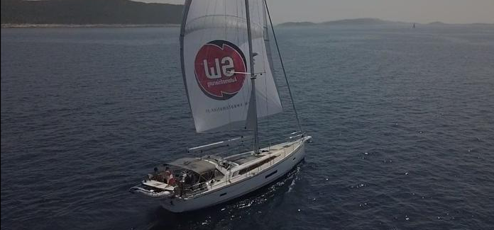
3.Meilenstein
CAD- Modell
Konrad J. / Schauer A.

Slide 2


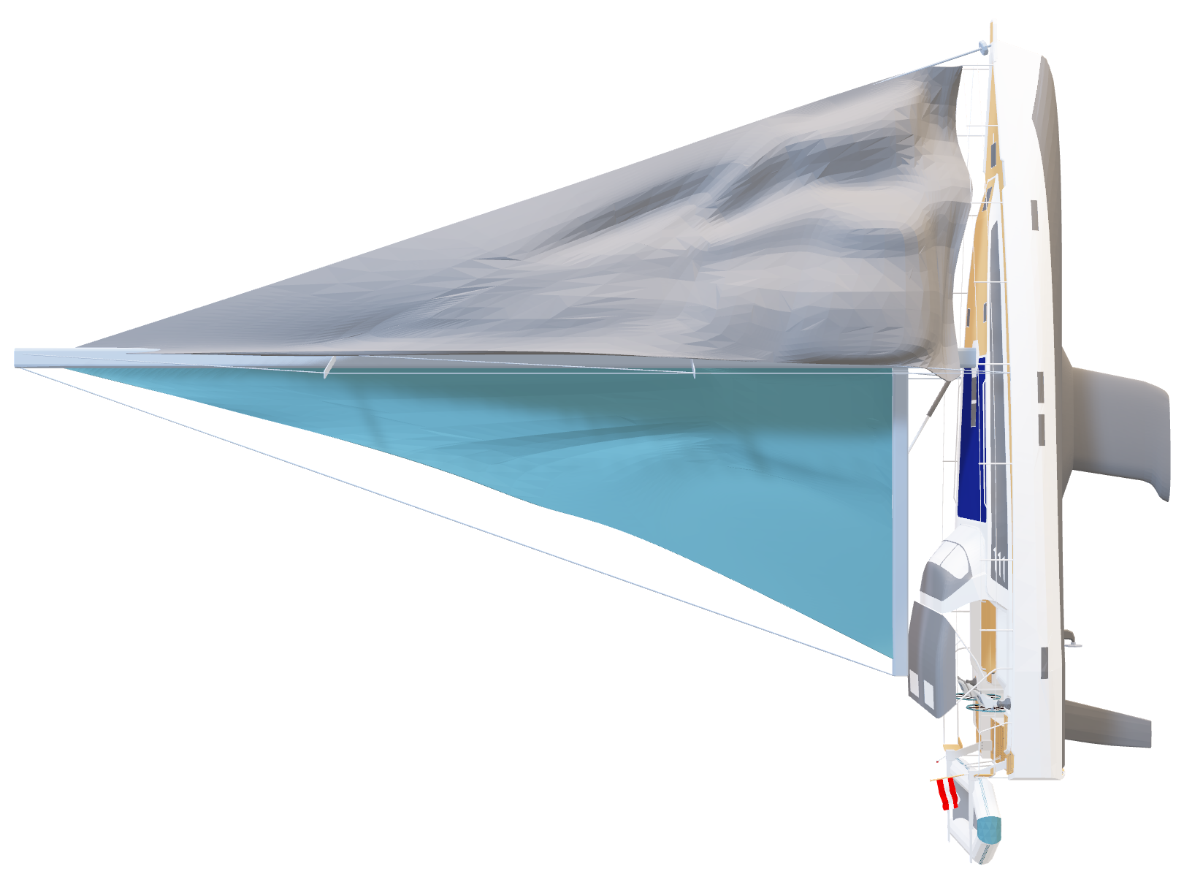
Diplomarbeit 2021/22
Abteilung für Maschinenbau
Maschinen und Anlagentechnik
5AHMBT
Ausgangslage
Sunbeam 46.1

Slide 3
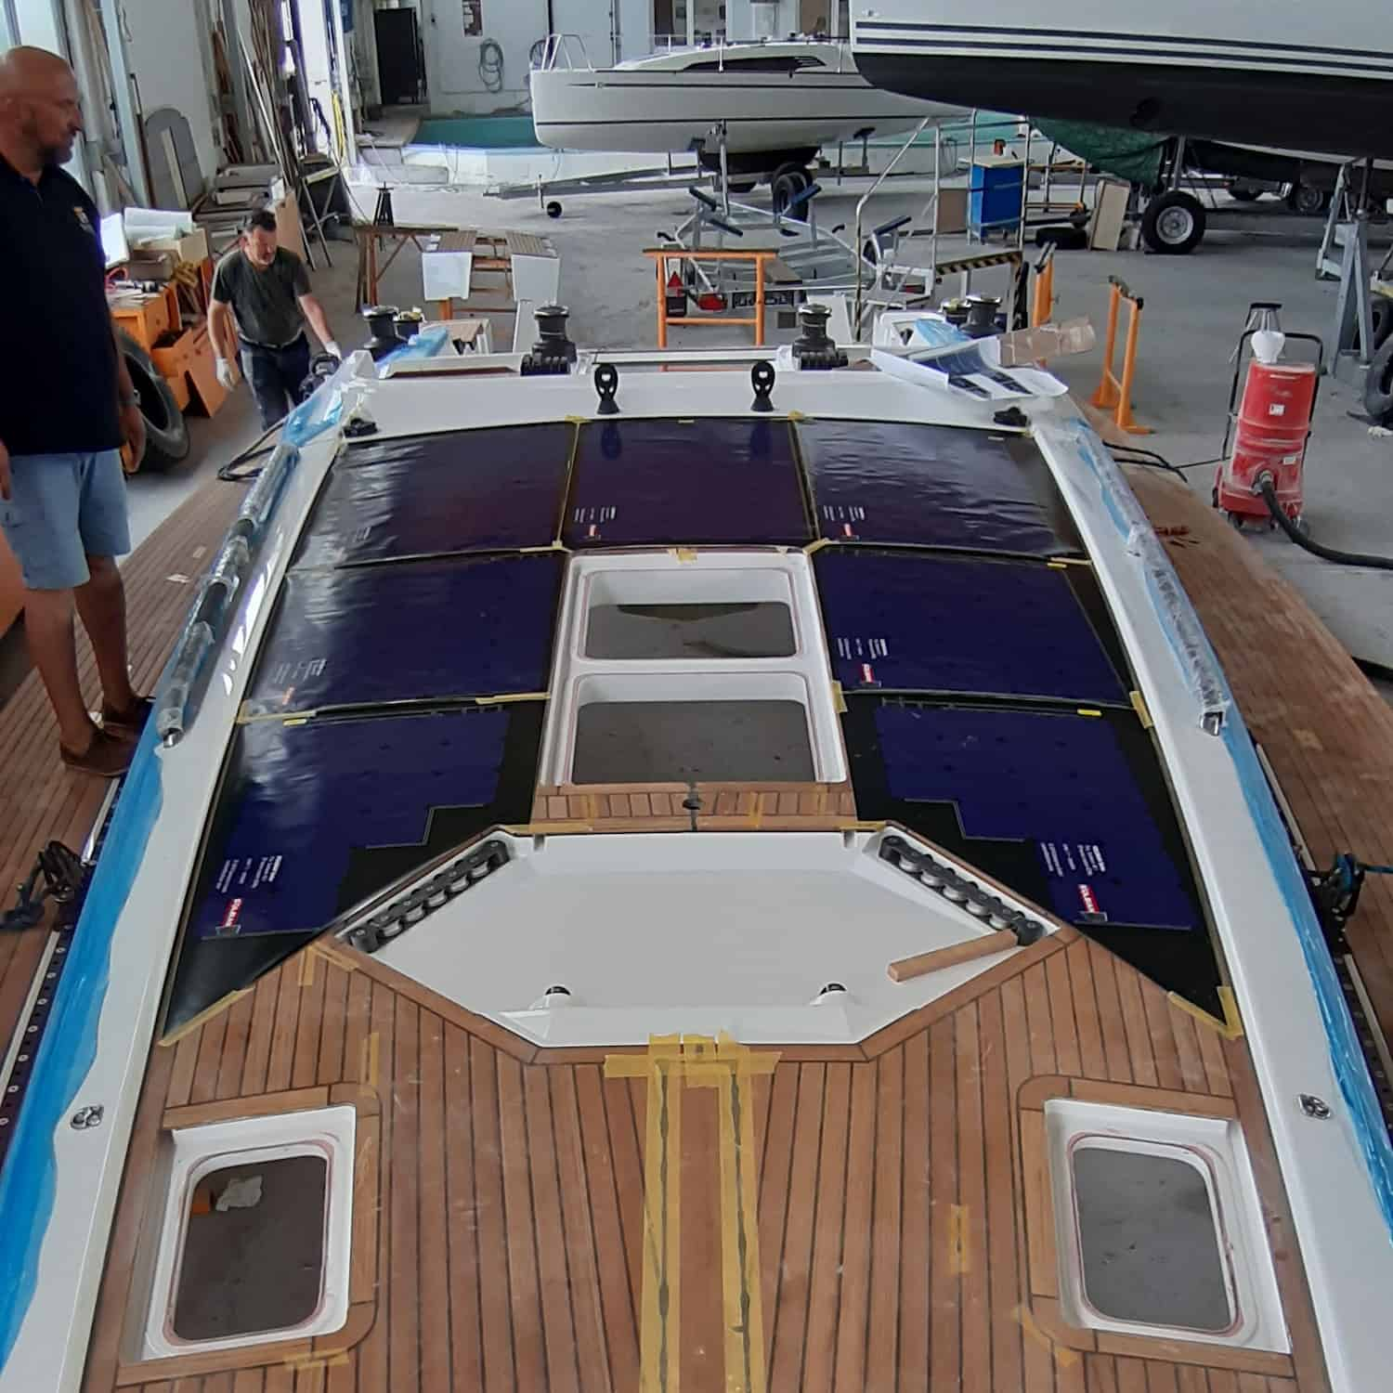
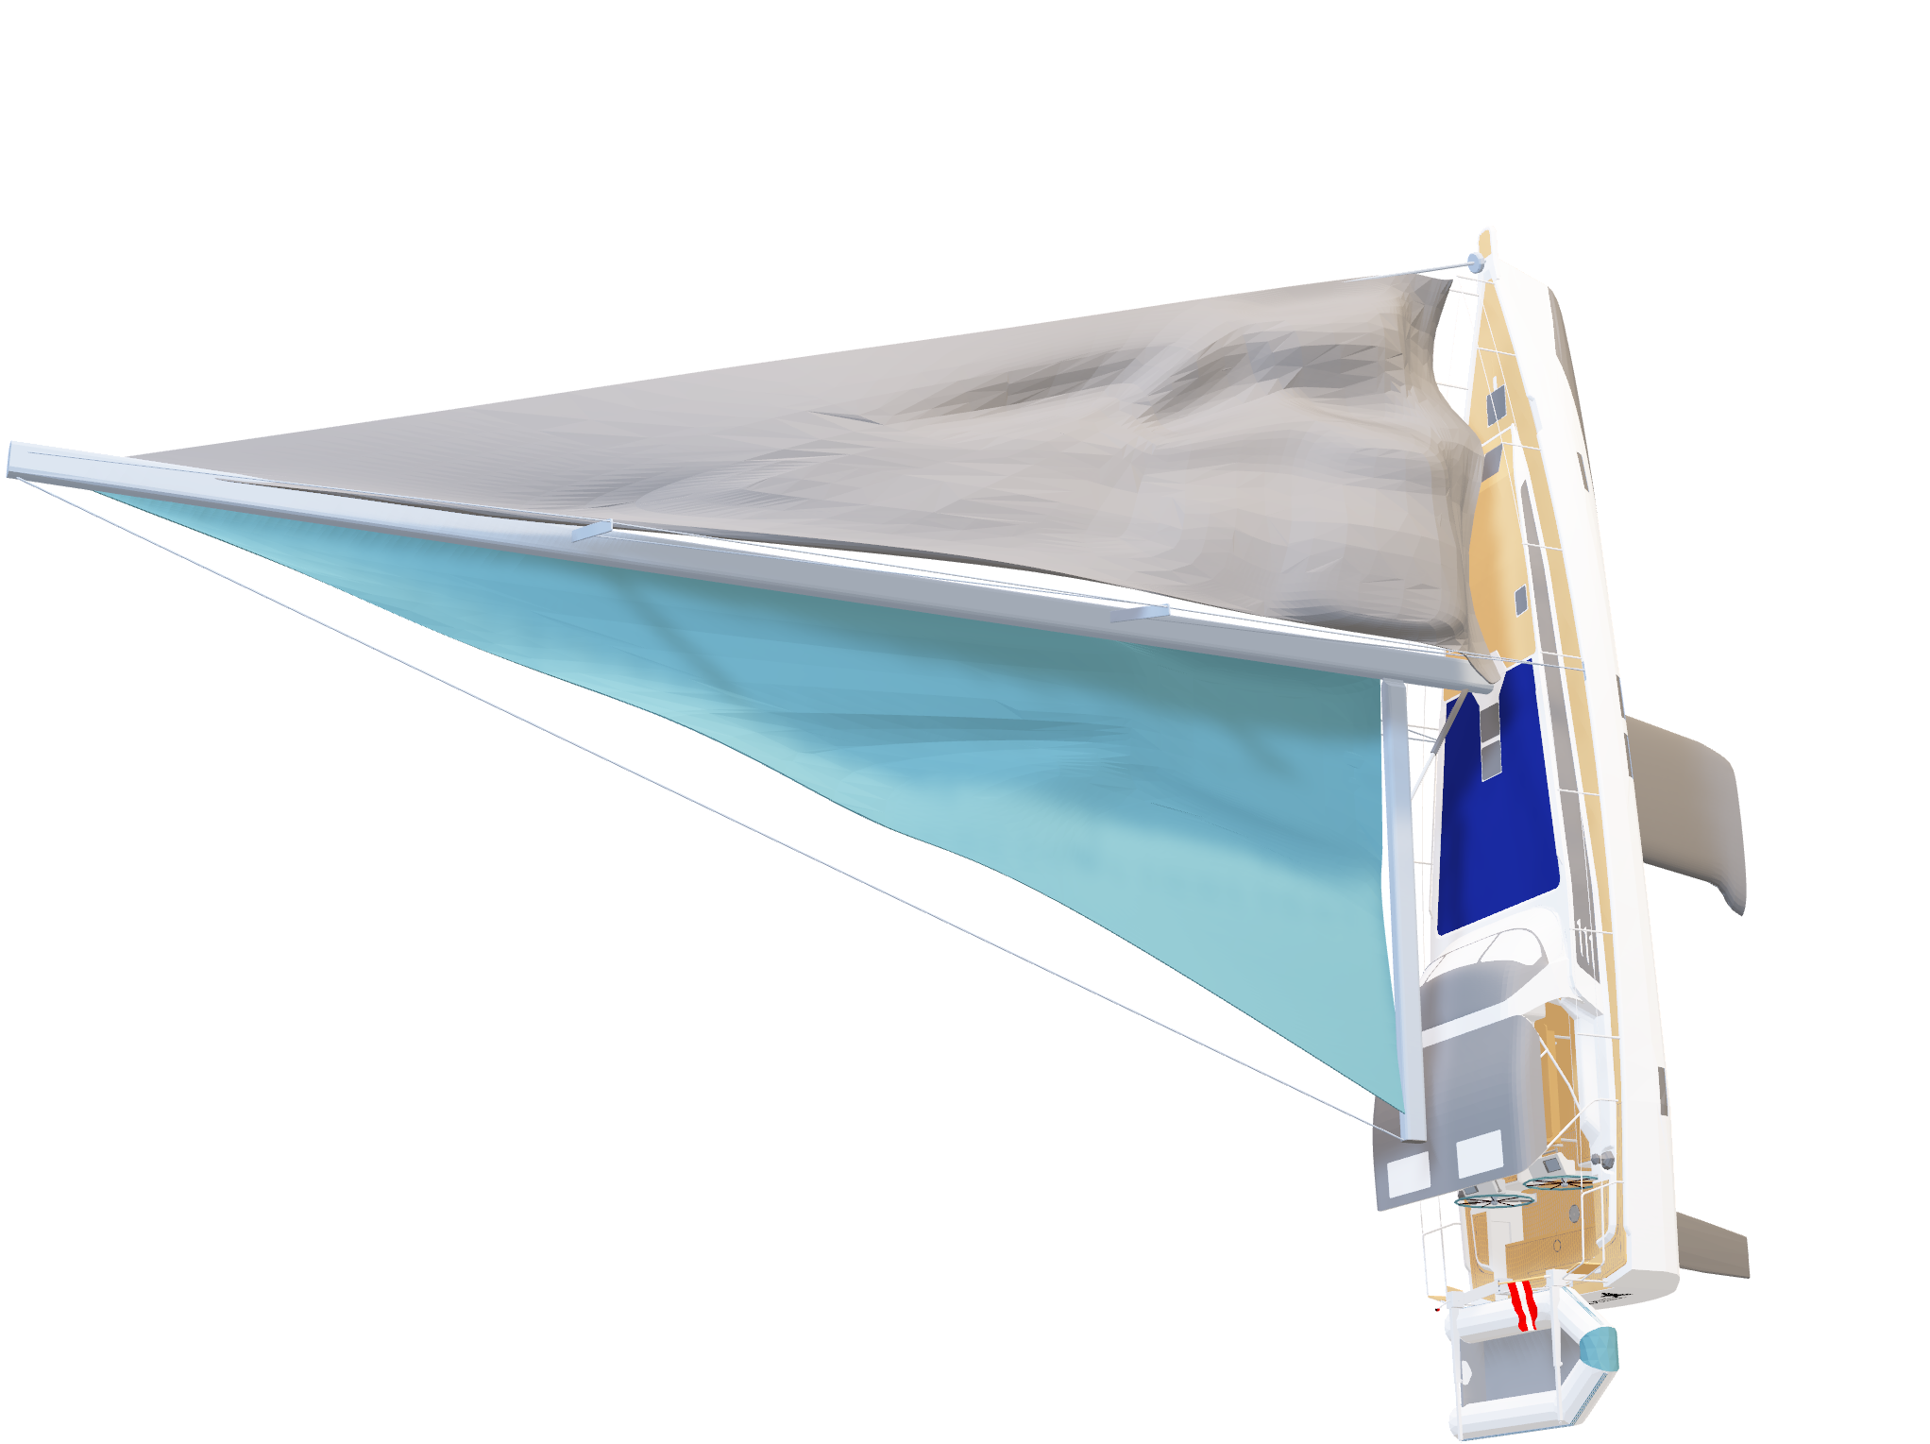
Diplomarbeit 2021/22
Abteilung für Maschinenbau
Maschinen und Anlagentechnik
5AHMBT
Bereits vorhandene Solar
Ertrag:ca. 230Ah/Tag

Slide 4
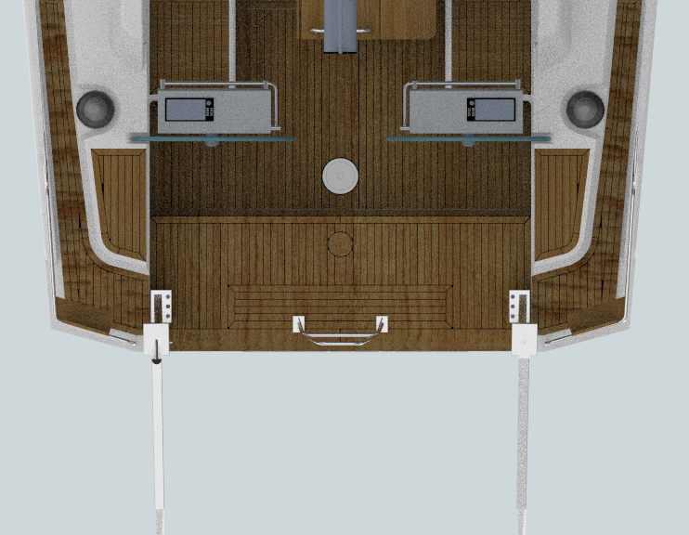
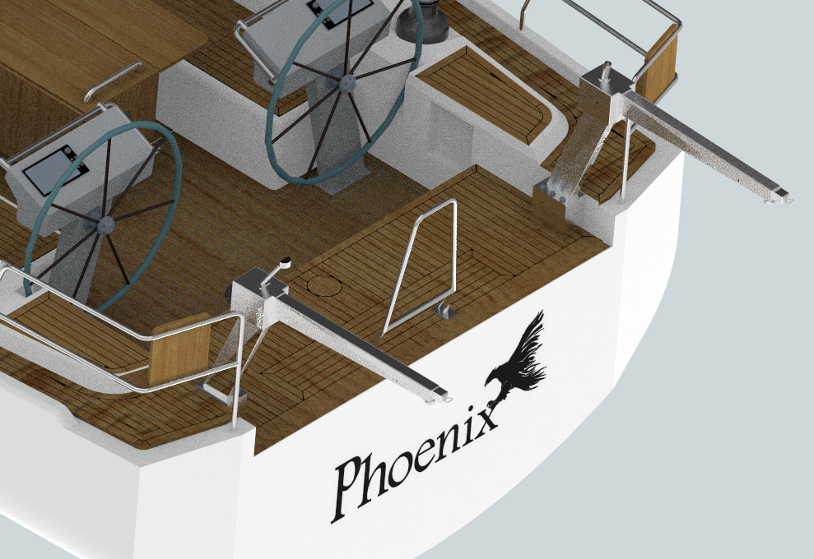

Diplomarbeit 2021/22
Abteilung für Maschinenbau
Maschinen und Anlagentechnik
5AHMBT
Cockpit der SY

Slide 5
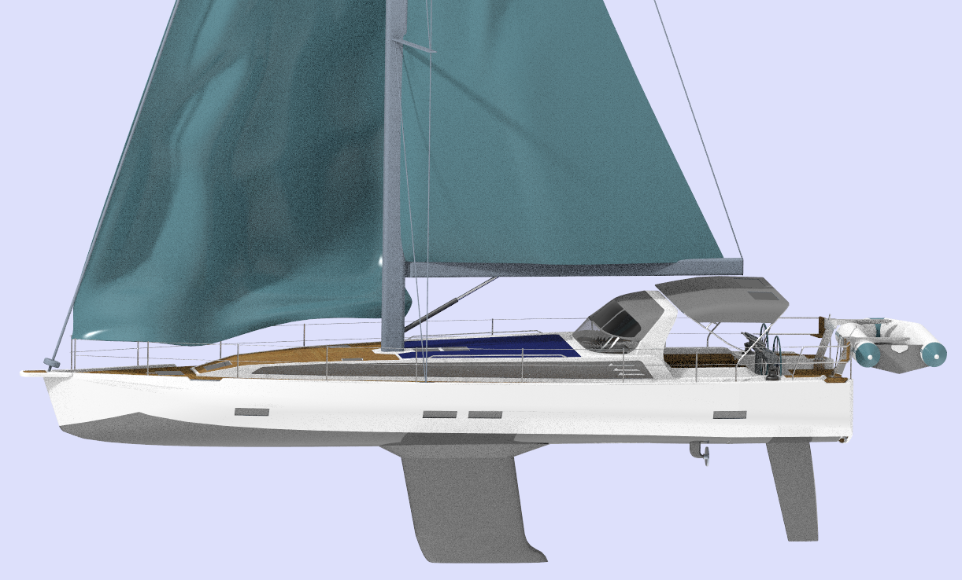
Diplomarbeit 2021/22
Abteilung für Maschinenbau
Maschinen und Anlagentechnik
5AHMBT
SY PHOENIX

Slide 6
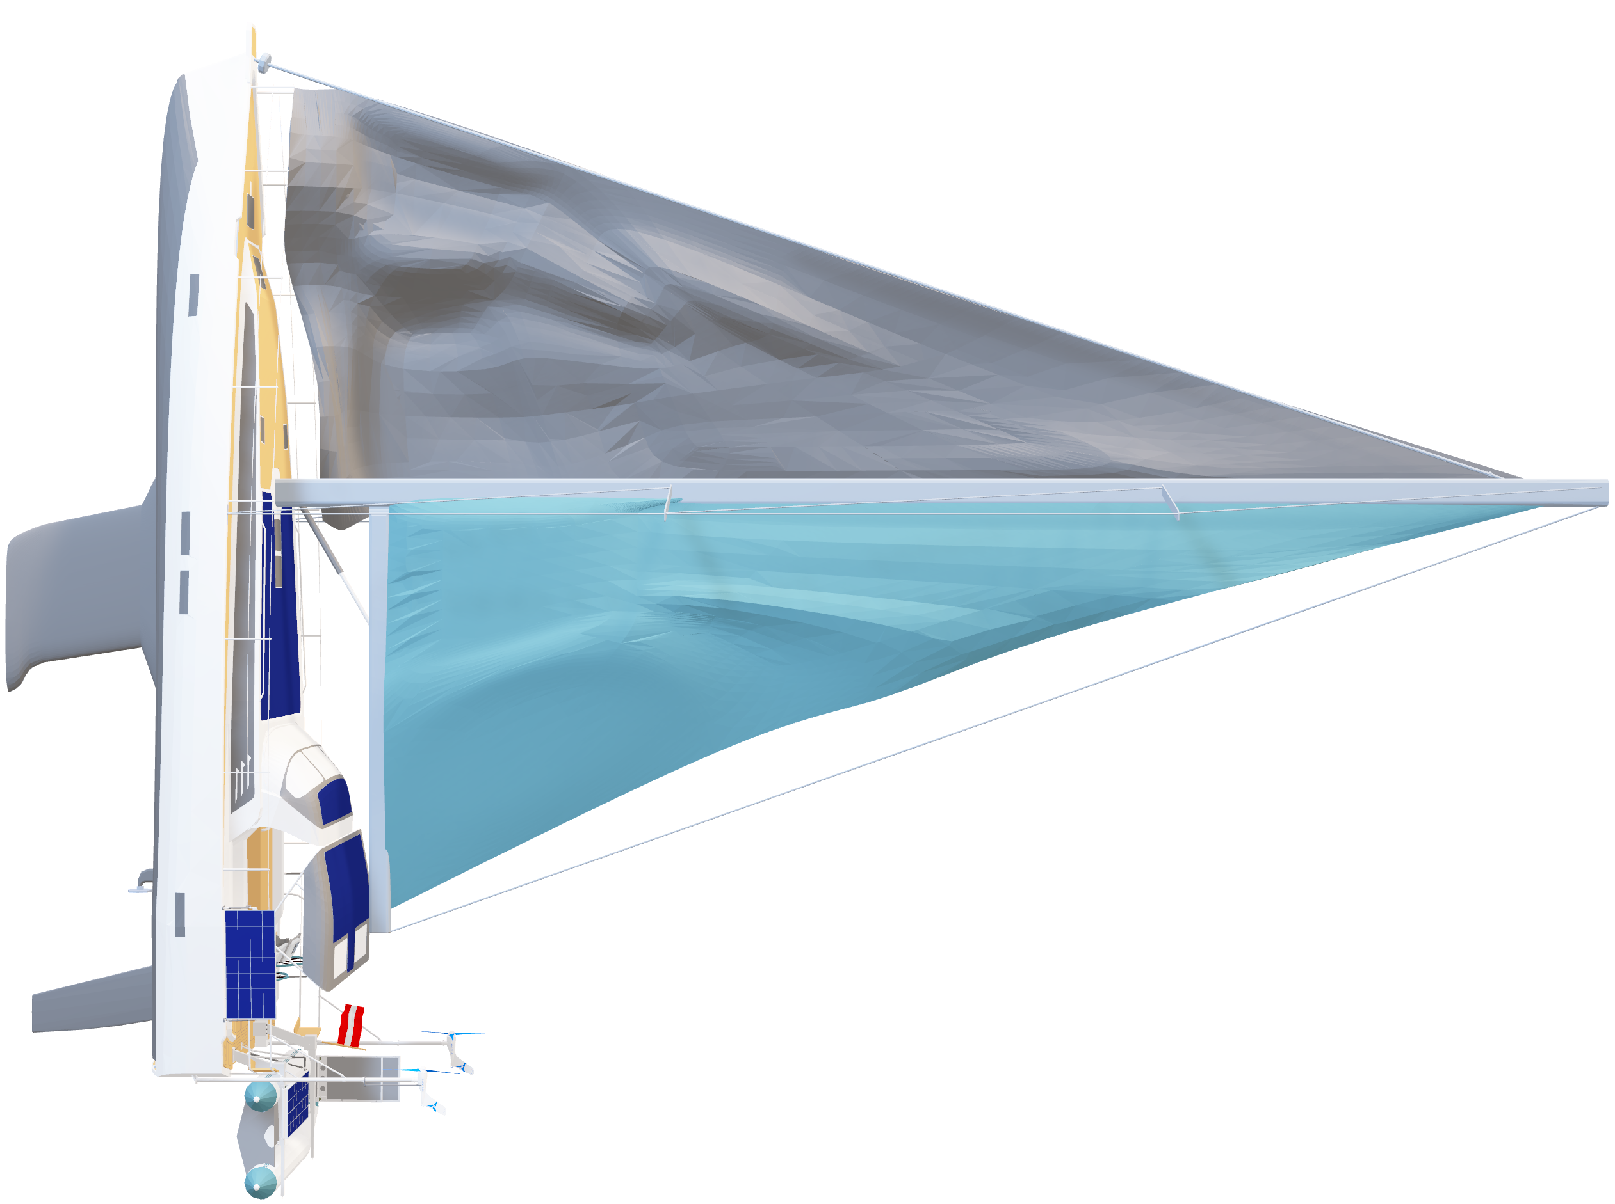
Diplomarbeit 2021/22
Abteilung für Maschinenbau
Maschinen und Anlagentechnik
5AHMBT
Fertigstellung aller CAD-Modellen
der Diplomarbeit

Slide 7
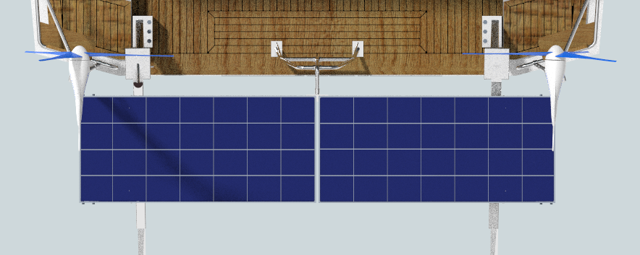
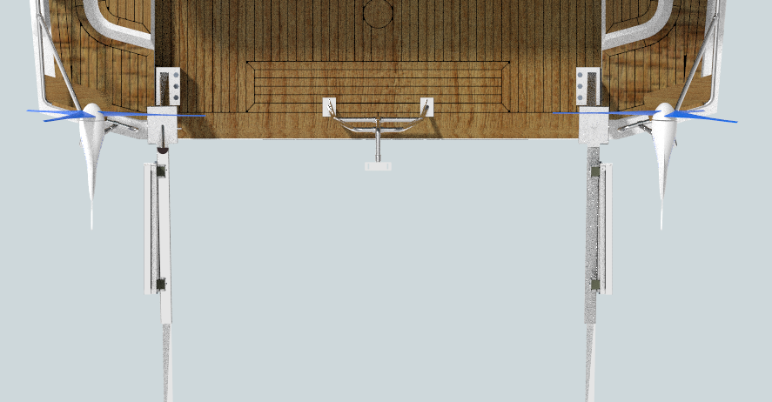
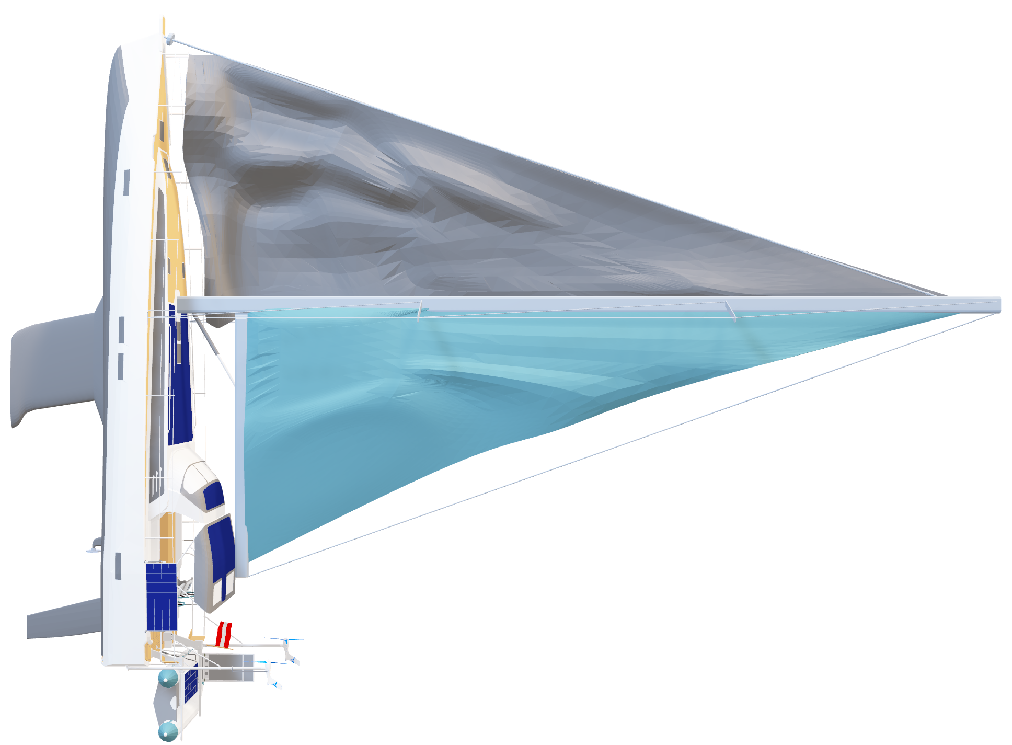
Diplomarbeit 2021/22
Abteilung für Maschinenbau
Maschinen und Anlagentechnik
5AHMBT
Solar Auf den Davits

Slide 8
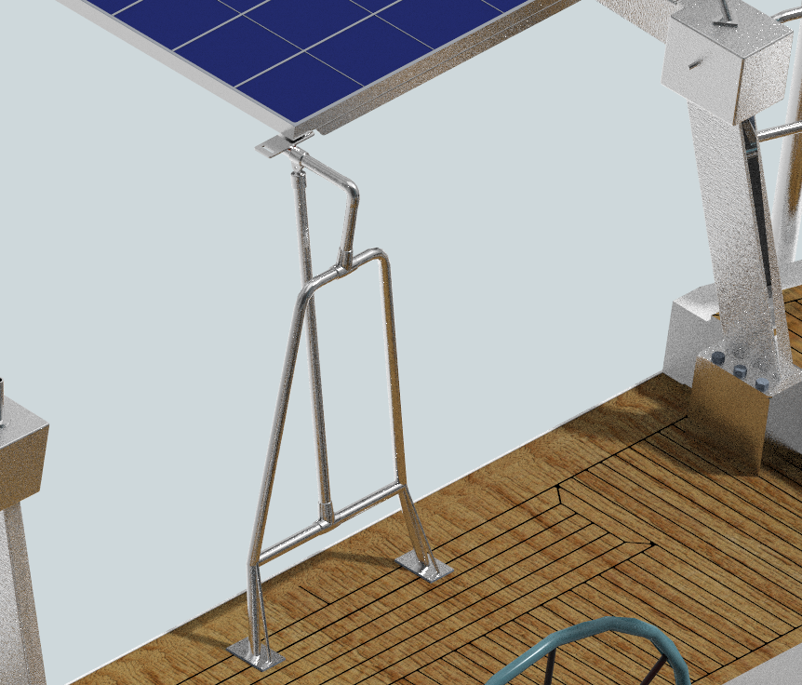
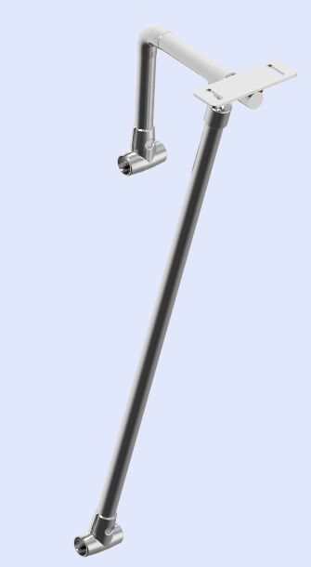
Diplomarbeit 2021/22
Abteilung für Maschinenbau
Maschinen und Anlagentechnik
5AHMBT
Detailansichten

Slide 9
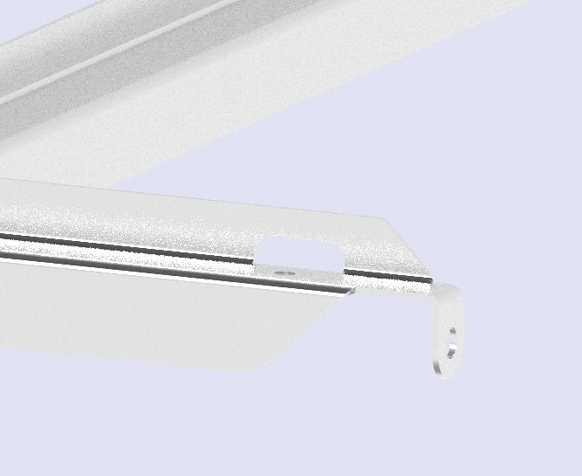
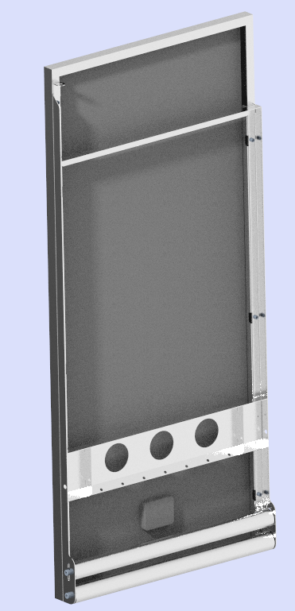
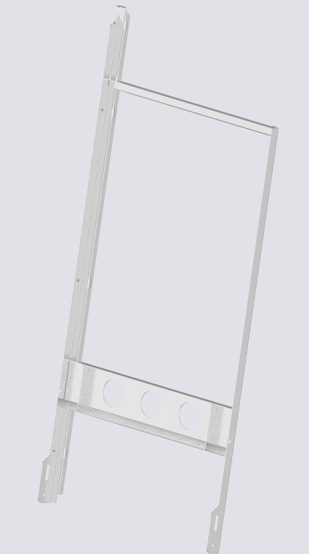
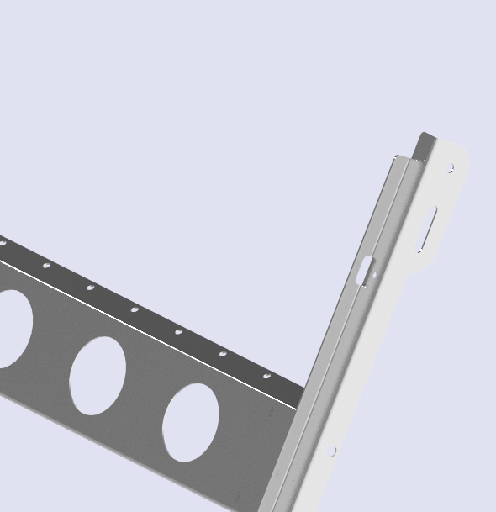
Diplomarbeit 2021/22
Abteilung für Maschinenbau
Maschinen und Anlagentechnik
5AHMBT
Detailansichten

Slide 10
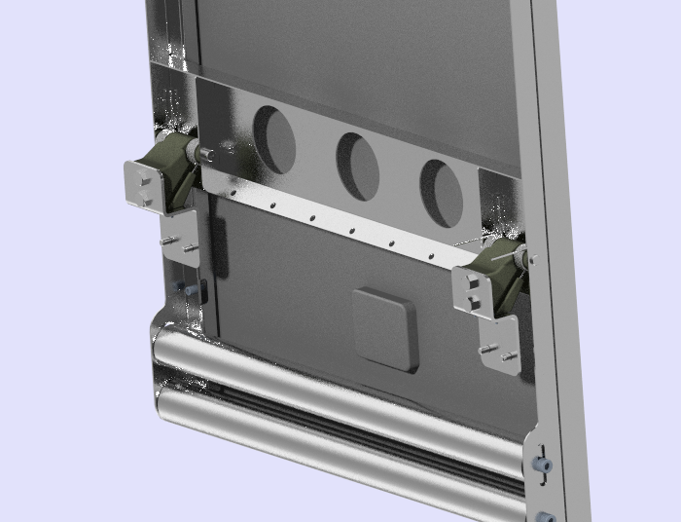
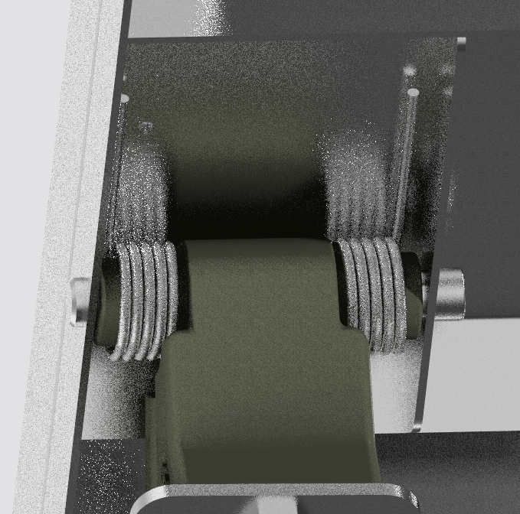
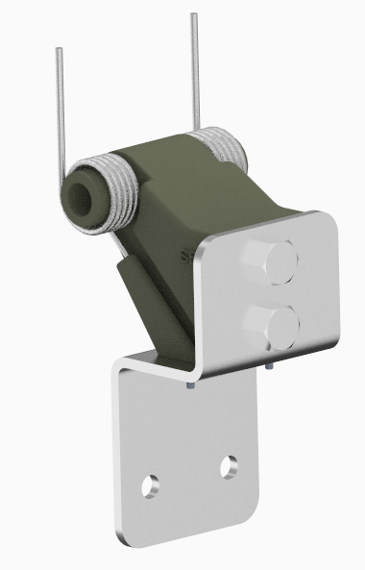
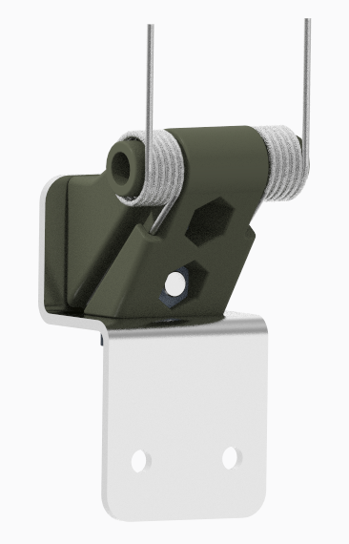
Diplomarbeit 2021/22
Abteilung für Maschinenbau
Maschinen und Anlagentechnik
5AHMBT
Detailansichten

Slide 11
Diplomarbeit 2021/22
Abteilung für Maschinenbau
Maschinen und Anlagentechnik
5AHMBT
Solar Auf den Davits

Slide 12
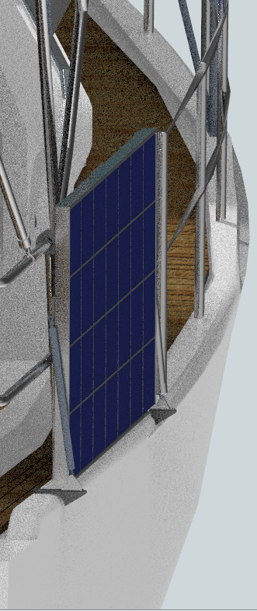
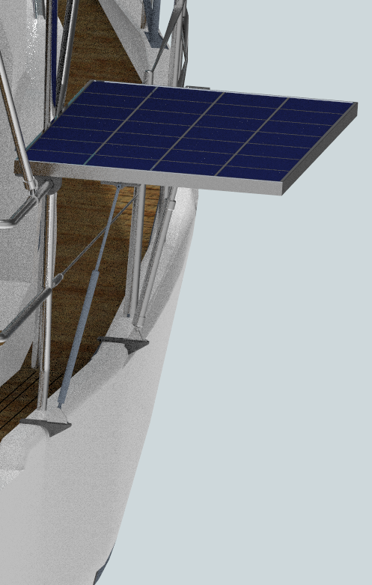

Diplomarbeit 2021/22
Abteilung für Maschinenbau
Maschinen und Anlagentechnik
5AHMBT
Solar auf der Reling

Slide 13
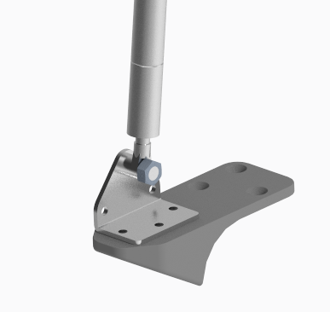
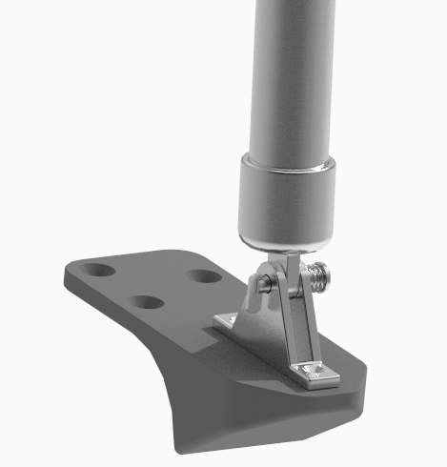
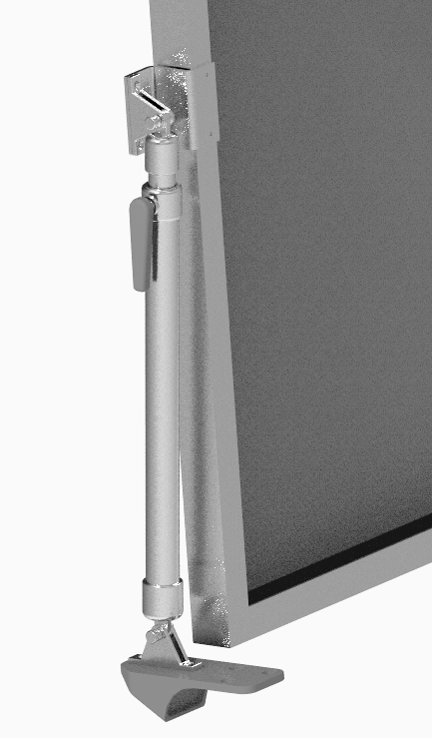
Diplomarbeit 2021/22
Abteilung für Maschinenbau
Maschinen und Anlagentechnik
5AHMBT
Detailansichten

Slide 14
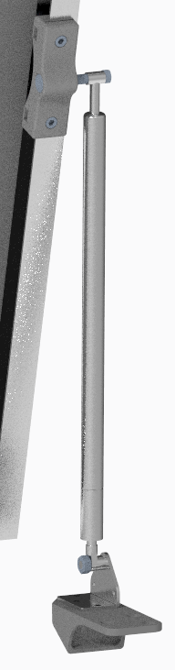
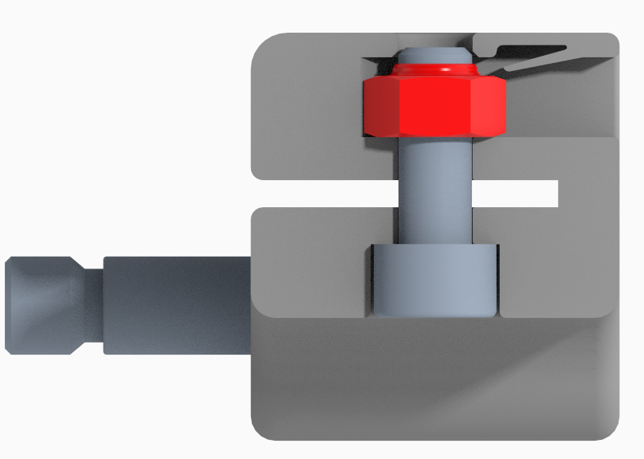
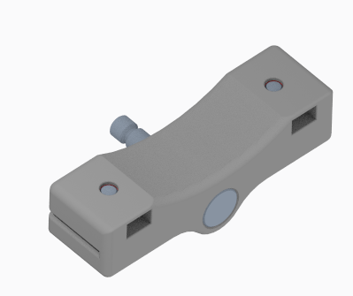
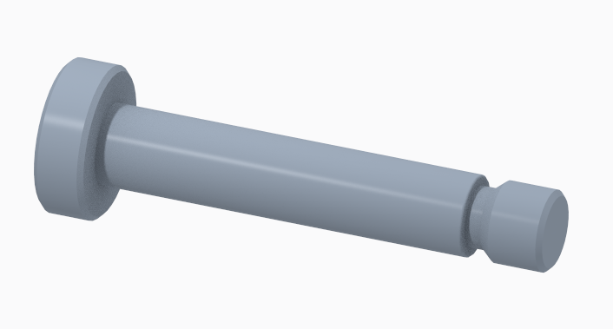
Diplomarbeit 2021/22
Abteilung für Maschinenbau
Maschinen und Anlagentechnik
5AHMBT
Detailansichten

Slide 15
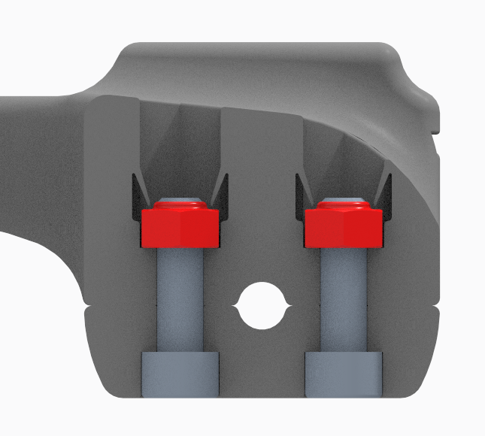
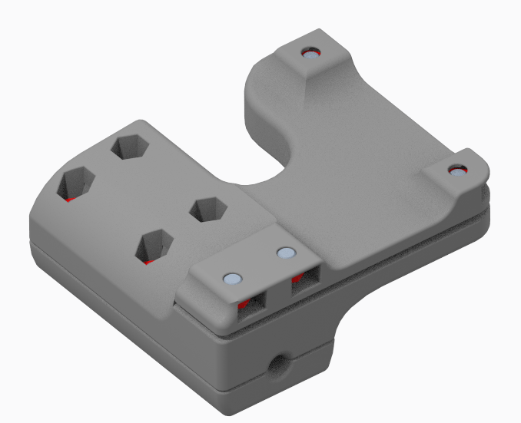
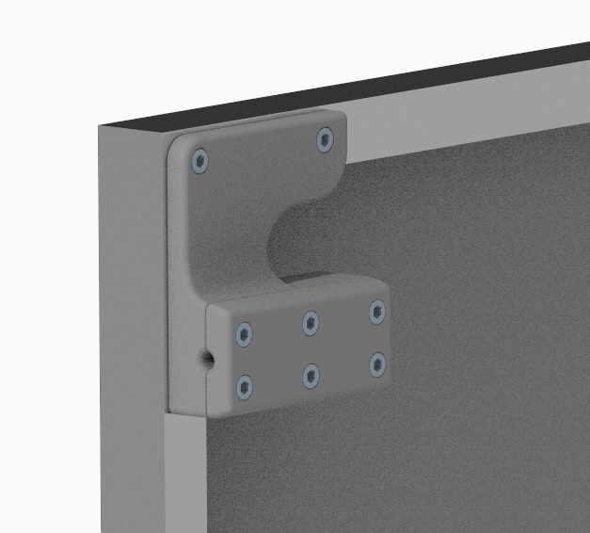
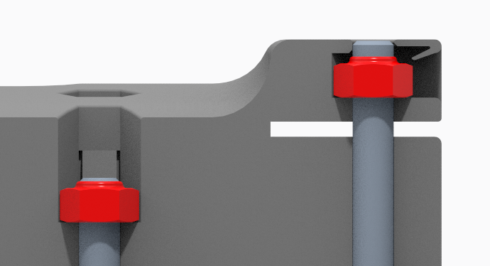
Diplomarbeit 2021/22
Abteilung für Maschinenbau
Maschinen und Anlagentechnik
5AHMBT
Detailansichten

Slide 16
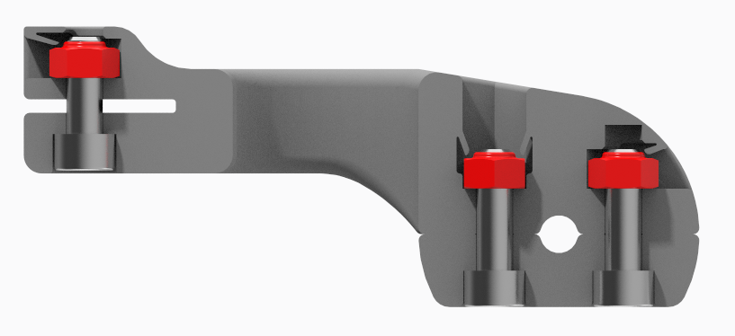
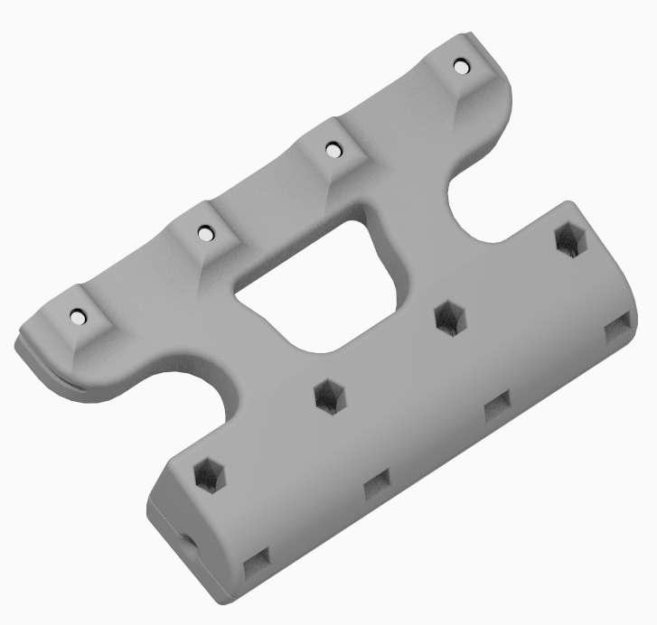
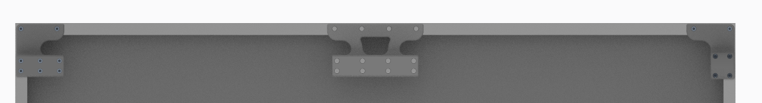
Diplomarbeit 2021/22
Abteilung für Maschinenbau
Maschinen und Anlagentechnik
5AHMBT
Detailansichten

Slide 17
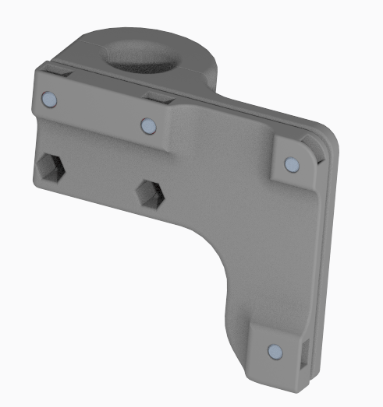
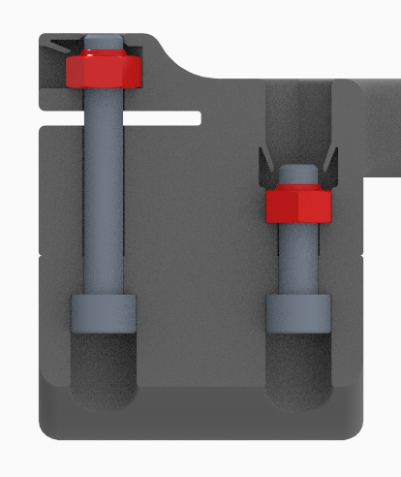
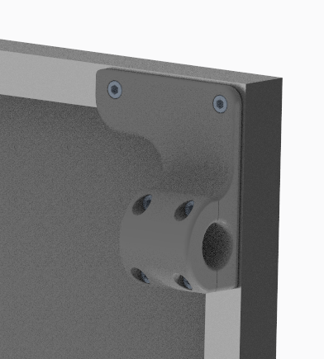
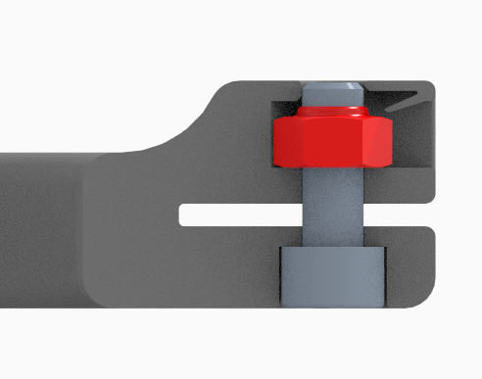
Diplomarbeit 2021/22
Abteilung für Maschinenbau
Maschinen und Anlagentechnik
5AHMBT
Detailansichten

Slide 18
Diplomarbeit 2021/22
Abteilung für Maschinenbau
Maschinen und Anlagentechnik
5AHMBT
Solar auf der Reling

Slide 19
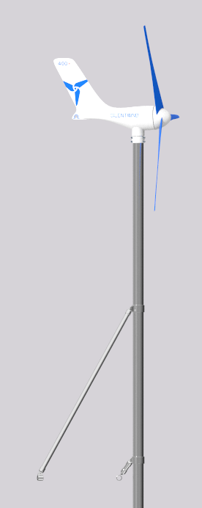

Diplomarbeit 2021/22
Abteilung für Maschinenbau
Maschinen und Anlagentechnik
5AHMBT
Windgenerator Achter auf der SY

